Slide 1

Mathematik hinter Wahlen
Sarah Glatt, Beatrice Wellmann | 23.06.2023

Slide 2


Wahlsysteme
Verhältniswahl
Mehrheitswahl
relativ
absolut
Sarah Glatt; Beatrice Wellmann

Slide 3
Euer eigenes Sitzverteilungsverfahren
Sarah Glatt; Beatrice Wellmann

Slide 4
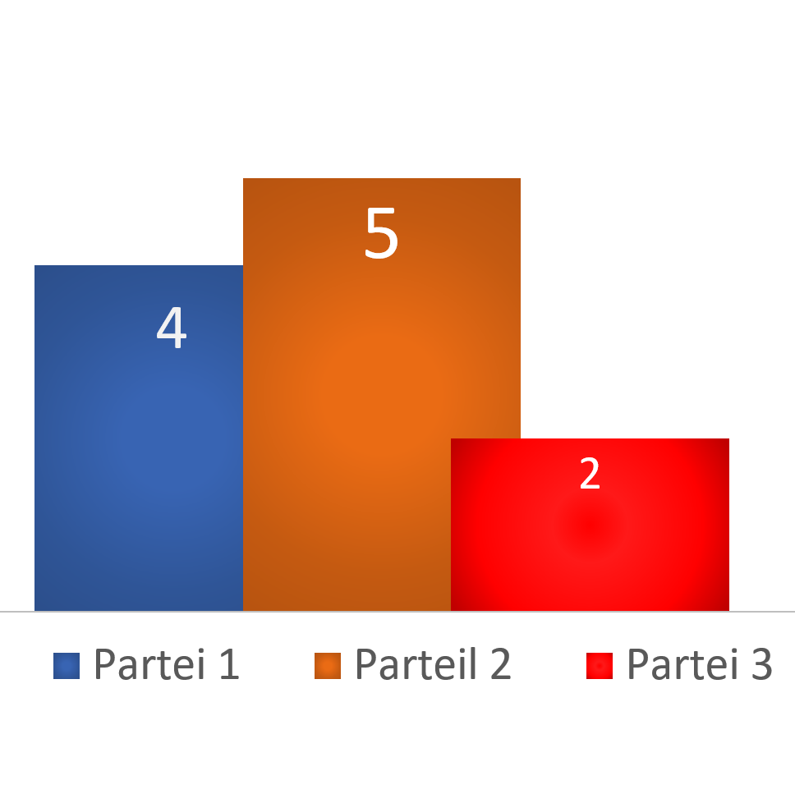
Niemeyer
Prozentuale Verteilung bestimmen
Schritt 2
Schritt 3
Ganzzahlige Sitze verteilen
Schritt 4
restl. Sitze per Nachkomma-anteil verteilen
Prozentuale Sitzverteilung bestimmen
Schritt 1
Sarah Glatt; Beatrice Wellmann

Slide 5
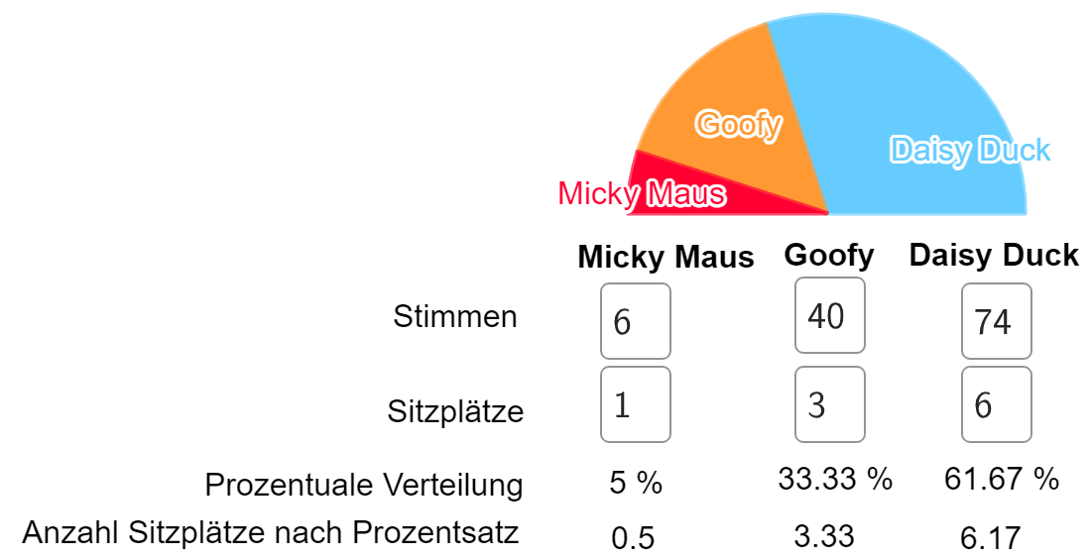
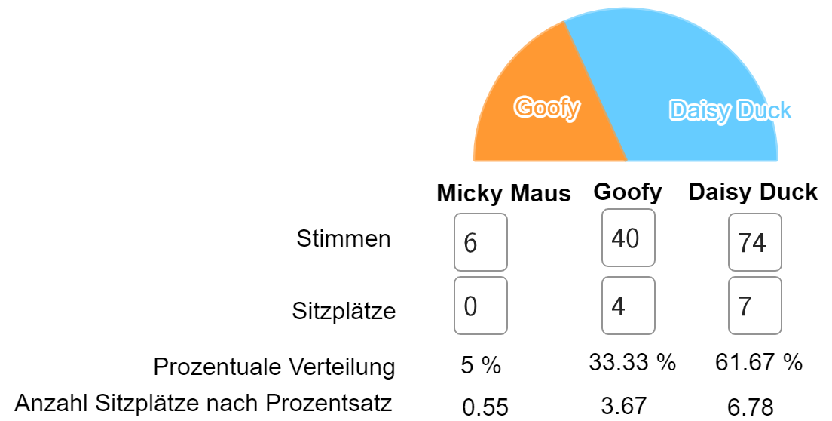
Niemeyer
10 Sitzplätze
11 Sitzplätze
Alabama- / Sitzzuwachs- Paradoxon
Sarah Glatt; Beatrice Wellmann

Slide 6
Neues Sitzverteilungsverfahren
Sarah Glatt; Beatrice Wellmann

Slide 7
D‘Hondt
Wahlergebnis | 74 | 40 | 6
Teiler: 1 | 74 | 40 | 6
Teiler: 2 | 37 | 20 | 3
Teiler: 3 | 24.67 | 13.33 | 2
Teiler: 4 | 18.5 | 10 | 1.5
Teiler: 5 | 14.8 | 8 | 1.2
Teiler: 6 | 12.33 | 6.67 | 1
Teiler: 7 | 10.57 | 5.71 | 0.86
1
2
3
5
Teiler?
Tabelle?
Einsatz Landtags- / Bundestagswahl?
4
8
6
7
9
10
Sarah Glatt; Beatrice Wellmann

Slide 8
Sainte-Laguë
Wahlergebnis | 74 | 40 | 6
Teiler: 0.5 | 148 | 80 | 12
Teiler: 1.5 | 49.33 | 26.67 | 4
Teiler: 2.5 | 29.6 | 16 | 2.4
Teiler: 3.5 | 21.14 | 11.43 | 1.71
Teiler: 4.5 | 16.44 | 8.89 | 1.33
Teiler: 5.5 | 13.45 | 7.27 | 1.09
Teiler: 6.5 | 11.38 | 6.15 | 0.92
1
2
10
3
5
Teiler?
Tabelle?
Einsatz Landtags- / Bundestagswahl?
4
8
6
7
9
Sarah Glatt; Beatrice Wellmann

Slide 9
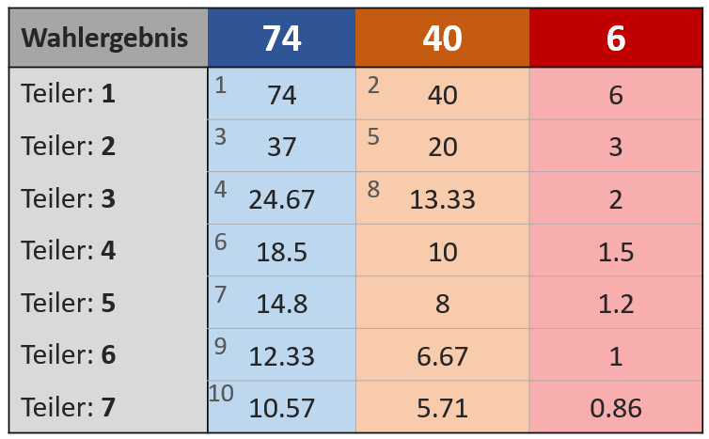
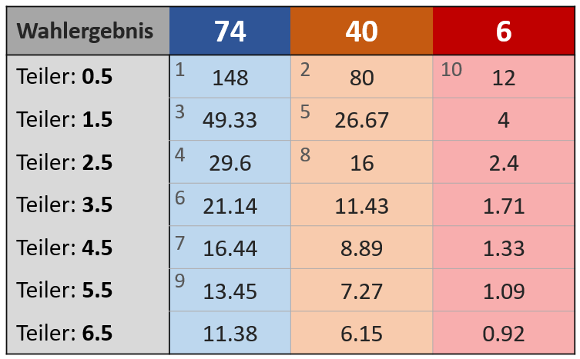
Kann bei D‘Hondt und Sainte-Laguë das Alabama- / Sitzzuwachs- Paradoxon auftreten?
D‘Hondt
Sainte-Laguë
Sarah Glatt; Beatrice Wellmann

Slide 10
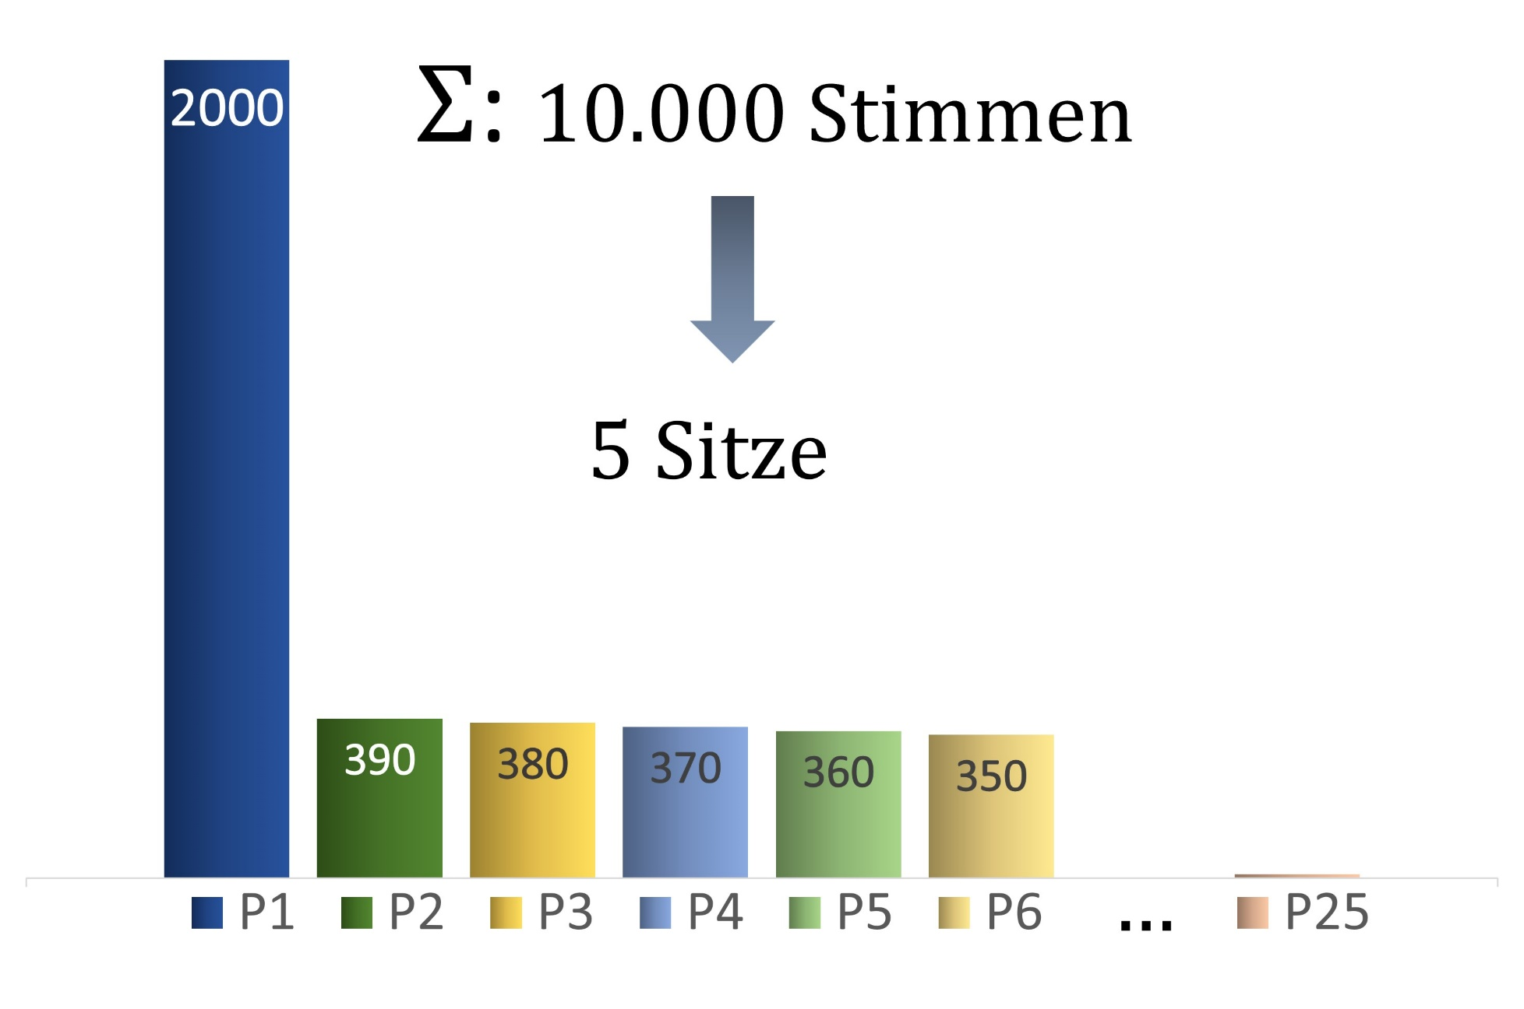
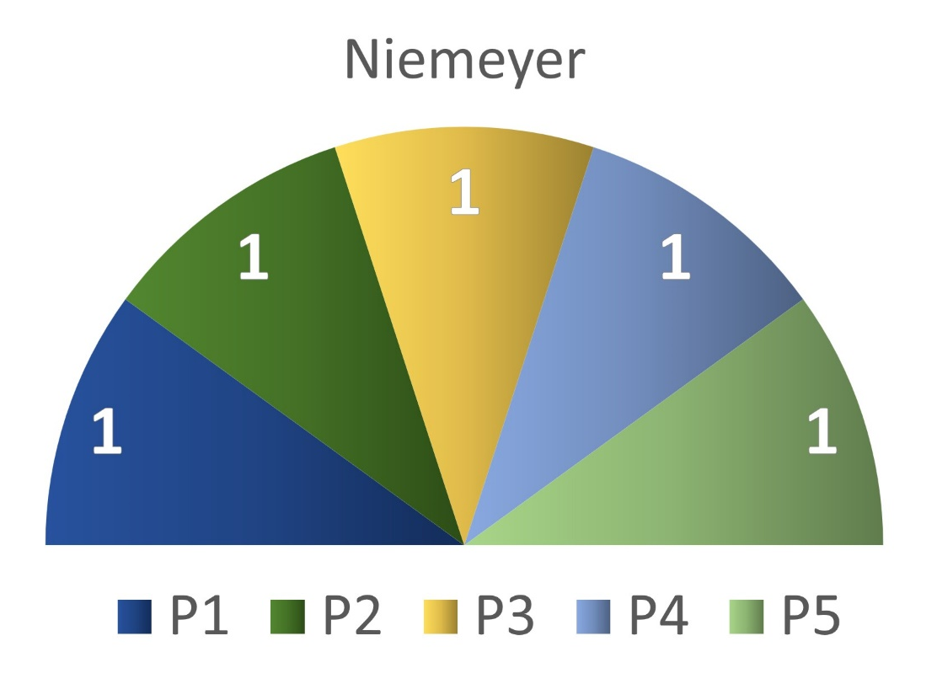
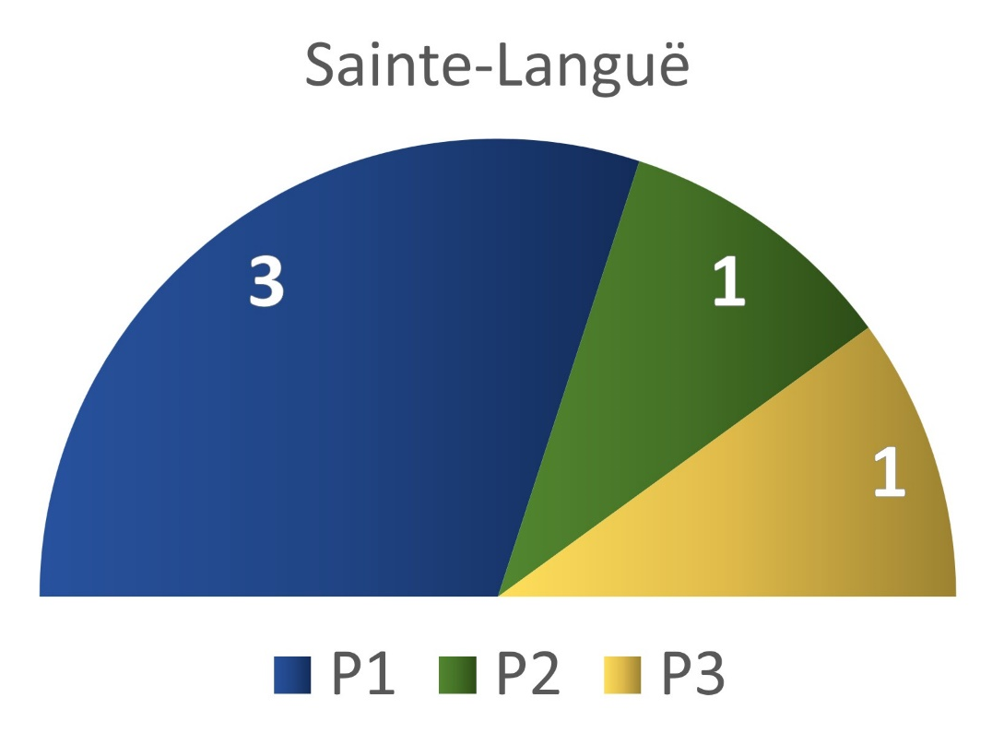
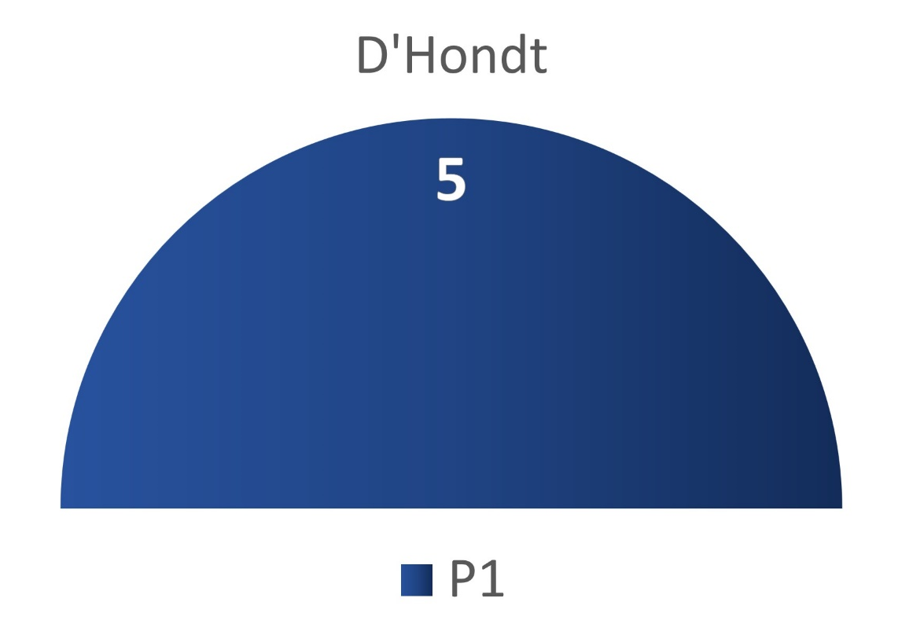
Auswirkung des Sitzverteilungsverfahrens auf das Ergebnis
Sarah Glatt; Beatrice Wellmann

Slide 11
CSU will sich mit geänderter Auszählmethode bei Wahlen begünstigen
Mit einer Änderung des Wahlrechts will die Landtags-CSU eine Zersplitterung der Kommunal-Parlamente verhindern. „Arroganz der Macht“, „Trickserei“, schäumt die Opposition. […]
München – Florian Herrmann will die Aufregung nicht einleuchten: Es gehe „nicht um Politik, sondern um Mathematik“, sagt der CSU-Innenpolitiker zu der Ankündigung, bei der Sitzverteilung künftig wieder nach d’Hondt statt nach Hare/Niemeyer vorzugehen. „Wir wollen, dass der Wählerwille wieder gerecht abgebildet ist“, fügt er an. Es gehe darum, „Einzelkämpfer“ in Gemeinde- und Stadträten sowie in den Bezirkstagen zu verhindern. Sie erschwerten die kommunale Sacharbeit und die Mehrheitsfindung.
Niemeyer → D‘Hondt
Bayerische Staatszeitung am 13.03.2017 Merkur.de am 13.03.2017
Sarah Glatt; Beatrice Wellmann

Slide 12
FDP klagt gegen neues Sitzverteilungsverfahren für kommunale Ausschüsse
NIEDERSACHSEN. „[…] SPD und CDU haben […] die Wahl verstreichen lassen und dann das Gesetz in Kenntnis des Wahlergebnisses geändert. Damit haben sie das Vertrauen der Wählerinnen und Wähler missbraucht und der Demokratie geschadet“, resümiert der FDP-Landesvorsitzende Stefan Birkner.
Der FDP-Innenpolitiker Marco Genthe hält darüber hinaus die Begründung der Änderung für scheinheilig: „SPD und CDU behaupten, die Änderung würde zu effektiveren politischen Entscheidungen auf kommunaler Ebene führen. Was genau sie damit meinen, konnten sie aber auch auf Nachfrage nicht erklären. Ganz offensichtlich halten sie es für sinnvoll, dass kleinere Parteien weniger und größere Parteien mehr Entscheidungsbefugnisse bekommen. […]“
Niemeyer → D‘Hondt
Uelzener Presse am 14.01.2022
Sarah Glatt; Beatrice Wellmann

Slide 13

Die drei Sitzverteilungsverfahren können unterschiedliche Ergebnisse liefern.
Alle drei Verfahren sind jedoch mathematisch korrekt und werden in Deutschland verwendet!
Die zugeteilten Sitze hängen daher nur von der Wahl des Verfahrens ab.

Slide 14
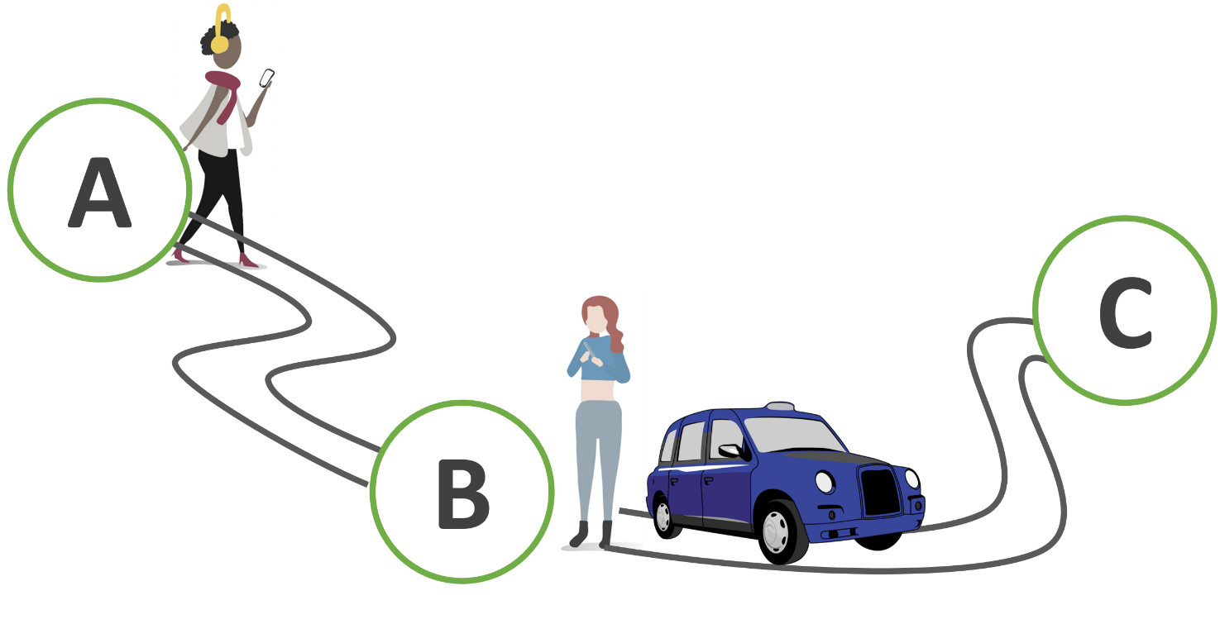
Taxikosten
Sara bestellt ein Taxi für die Fahrt von A nach C. Sie zahlt für die Fahrt 12 €. Nach der Hälfte der Strecke steigt Nele dazu.
Wie viel sollte Nele zahlen?

Slide 15
Quellen
https://uelzener-presse.de/2022/01/14/fdp-klagt-gegen-neues-sitzverteilungsverfahren-fuer-kommunale-ausschuesse/ (Stand 05.06.2023)
https://www.bayerische-staatszeitung.de/staatszeitung/kommunales/detailansicht-kommunales/artikel/csu-will-sich-mit-geaenderter-auszaehlmethode-bei-wahlen-beguenstigen.html#topPosition (Stand 05.06.2023)
https://www.bpb.de/themen/politisches-system/wahlen-in-deutschland/335619/verhaeltniswahl/ (Stand 05.06.2023)
https://www.math.kit.edu/didaktik/seite/stoffdidaktik/media/23_kit-didaktik-ws_pohlkamp.pdf (Stand 05.06.2023)
https://www.merkur.de/bayern/csu-chef-horst-seehofer-kritisiert-geplante-wahlrechtsreform-in-bayern-7712135.html (Stand 05.06.2023)
https://pixabay.com/de/illustrations/demokraten-amerika-abstimmung-3594094/ (Stand 05.06.2023)
Sarah Glatt; Beatrice Wellmann

Slide 16
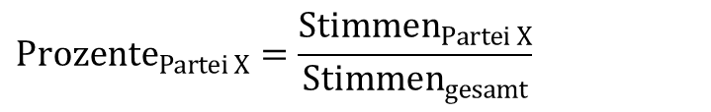
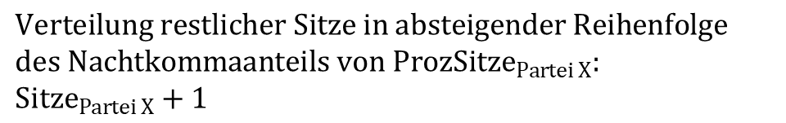
Niemeyer
Schritt 1:
Prozentuale Verteilung
Schritt 2:
Prozentuale Sitzverteilung
Schritt 3:
Ganzzahlige Sitze
Schritt 4:
Nachkomma Sitze
$${Prozente}_{Partei X}=\frac{{Stimmen}_{Partei X}}{{Stimmen}_{gesamt}}$$
$${ProzSitze}_{Partei X}= {Prozente}_{Partei X}∗ {Sitze}_{gesamt}$$
$${Sitze}_{Partei X}=ganzzahliger Anteil von {ProzSitze}_{Partei X}$$
$$Verteilung restlicher Sitze in absteigender Reihenfolge$$
$$des Nachtkommaanteils von {ProzSitze}_{Partei X}:$$
$${Sitze}_{Partei X}+1$$
Sarah Glatt; Beatrice Wellmann

